Slide 1
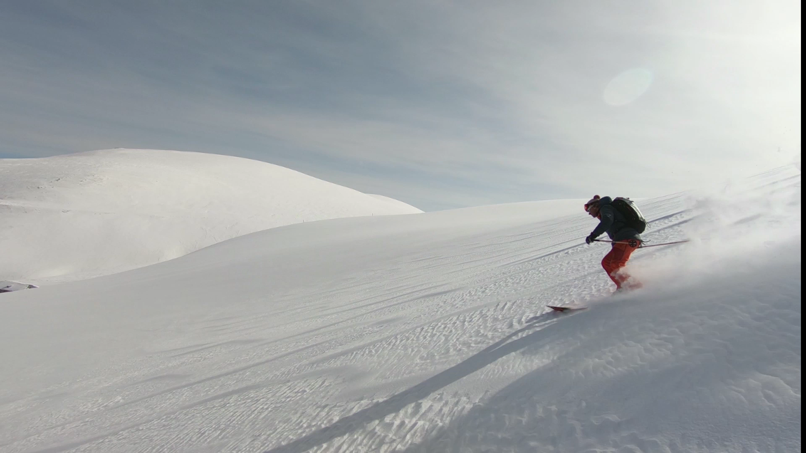
Don’t wait, ski! Маркетинг план
Ана Радовановић 0282/19
Јована Јаћимовић 0593/19

Slide 2
Анализа тржишта и развој софтвера
Тржиште данас не нуди никакаве апликације које би омогућиле скијашима лагоднији боравак на планини
Понуда која постоји јесу џепне мапе, мапе изложене на таблама, као и путокази, док за одређивање гужве не постоји никакав вид помоћи
Апликација би корисницима омогућила да прате гужву на ски лифтовима, одреде своју локацију, укључе навигацију до жељеног одредишта...
Сама апликација поспешила би технолошки развој, који је у овој сфери доста заказао

Slide 3
SWOT анализа
Strengths
Weakness
Врсни стручњаци на пољу менаџмента, мобилних апликација, неуралних мрежа, маркетинга
Иновативност
Недостатак партнера
Недостатак инвеститора
Opportunities
Threats
Корак уз корак са технолошким трендовима широм света
Недостатак конкуренције на домаћем и сведском тржишту
Проширљивост
Финансијска несигурност у виду незаинтересованих оглашивача
Социолошки фактор у виду старосног доба популације у Србији, односно њихова дигитална писменост

Slide 4
Преглед промотивних активности
Активност | Период | Буџет
Рекламе у партнерским просторијама | 01.08.2023. – 01.10.2023. | -
Google огласи | 01.01.2024. – 01.03.2024. | 600€
Билборди и плакати | 01.08.2023. – 01.10.2023. | 1800€
YouTube реклама | 01.01.2024. – 01.03.2024. | 600€

Slide 5
Механизам контроле и очекивани резултати
Механизми контроле
У току фазе маркетинга редовно ће се пратити број новоотворених корисничких налога, како премијум, тако и обичних
Након сваке промотивне активности правиће се извештај
Очекивани резултати
Апликацију ће користити 70% скијаша након 3 године
Даља корисничка подршка, уз могуће додавање нових функционалности
Софтвер ће моћи да издржава себе као и пројектни тим

Slide 6
Хвала на пажњи!

